Slide 1
Zagreb, tak imam te rad 5.a (2025./2026.)

Slide 2
https://www.youtube.com/watch?v=hqBpF_EY1ns&list=RDMM&index=4
To je moj Zagreb (Stjepan Jimmy Stanić)

Slide 3
Ishodi
Učenik opisuje najvažnije znamenitosti Donjeg grada i Lenucijeve potkove
Učenik istražuje značenja purgerskih riječi
Učenik komentira citat Zvonimira Milčeca

Slide 4
"Biti Zagrepčanin nije stvar geografije, jer nije štos u tome gdje je tko rođen, nego kako je prihvatio Zagreb i kako se u njemu osjeća i ponaša.„
Zvonimir Milčec

Slide 5
Komentirajte ovaj citat!
Istražite na internetu ili pitajte profesoricu iz hrvatskog jezika tko je bio Zvonimir Milčec, što je pisao i koje su njegove najpoznatije knjige?

Slide 6
PJESME O ZAGREBU
Golubovi (Ivo Robić)
https://www.youtube.com/watch?v=SNZ2BdMSG64
Zagreb, Amerika u malom (Soma dolara feat. Jimmy Stanić) https://www.youtube.com/watch?v=5o48OuzFWrA
Zagreb, Zagreb ili popularno Vraćam se Zagrebe tebi (Zdenka Vučković)
https://www.youtube.com/watch?v=hYP8Uckdrgs

Slide 7
Kvizovi
https://putnikofer.hr/kvizovi/kviz-koliko-poznajete-zagreb/#R787874-7D2e655f-TDY5948T
https://punkufer.dnevnik.hr/clanak/zanimljivosti/kviz-cinjenice-o-zagrebu---640476.html

Slide 8
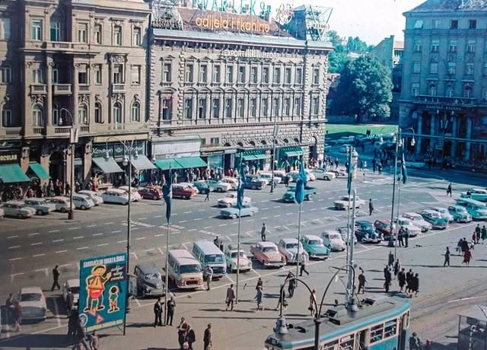
Jelačićev trg krajem 60-tih godina

Slide 9
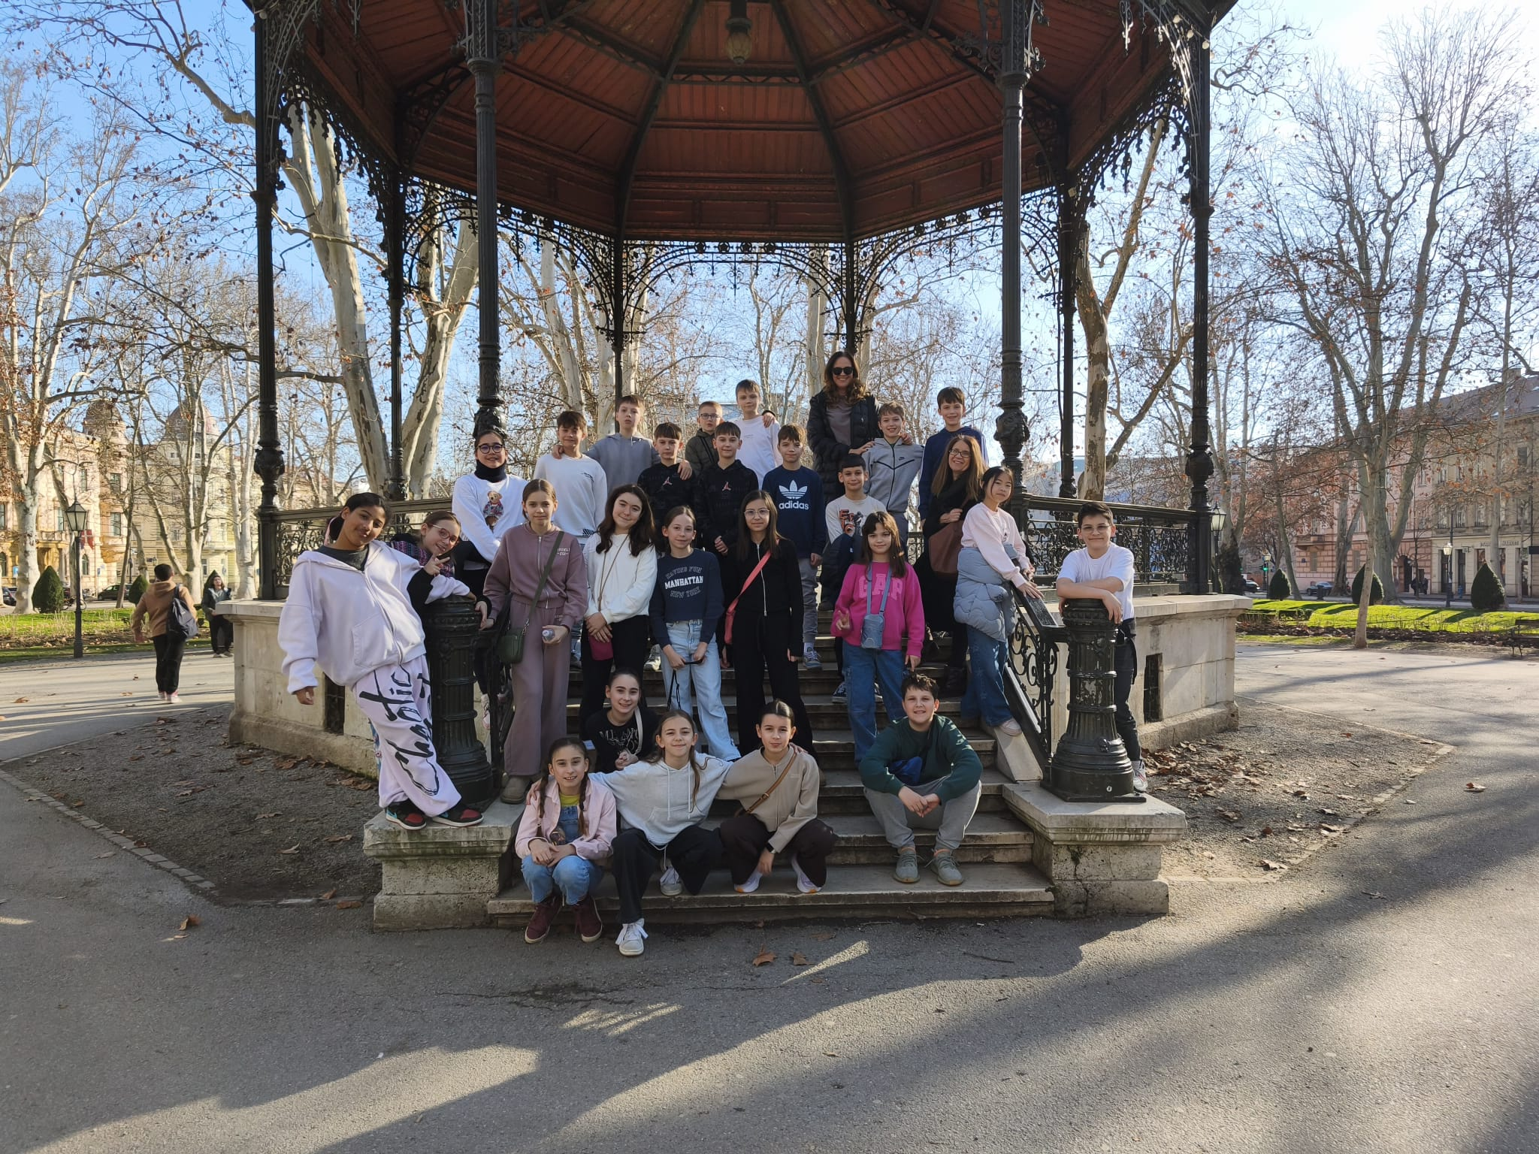
Zagreb (šetnja Lenucijevom potkovom i posjet Školskom muzeju, veljača 2026.)

Slide 10
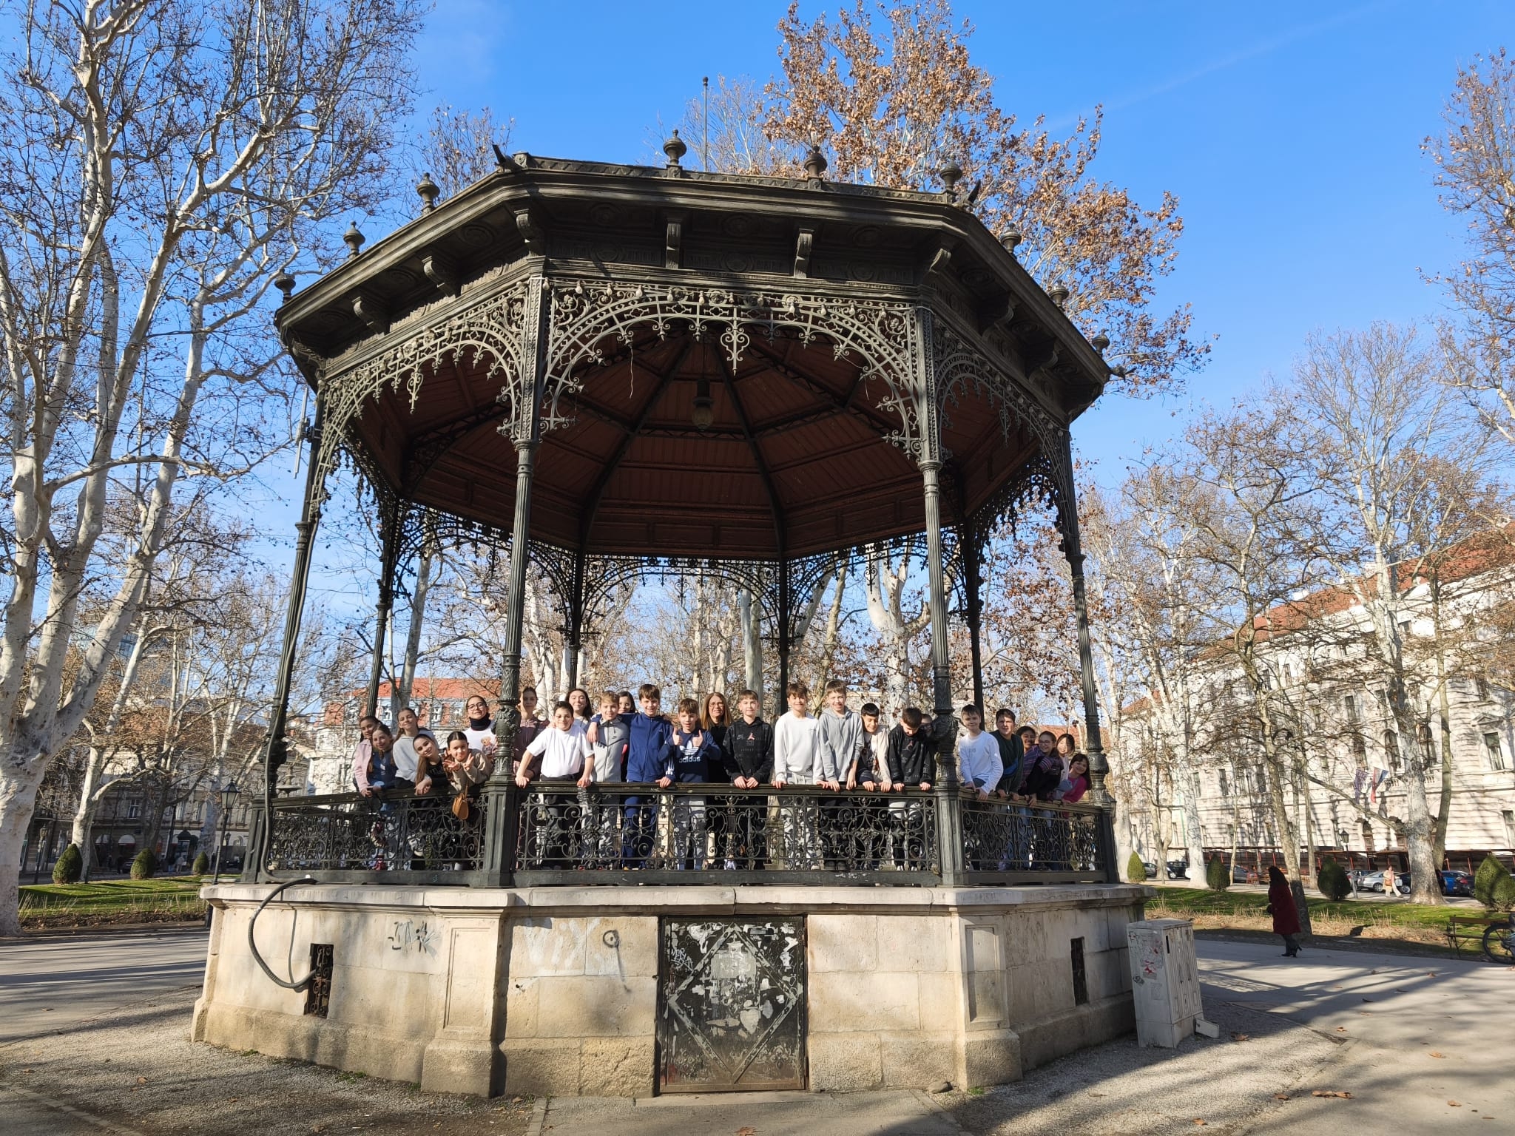

Slide 11
Školski muzej i izložba igračaka Bilo jednom…hrvatske tvornice igračaka u 20. stoljeću

Slide 12
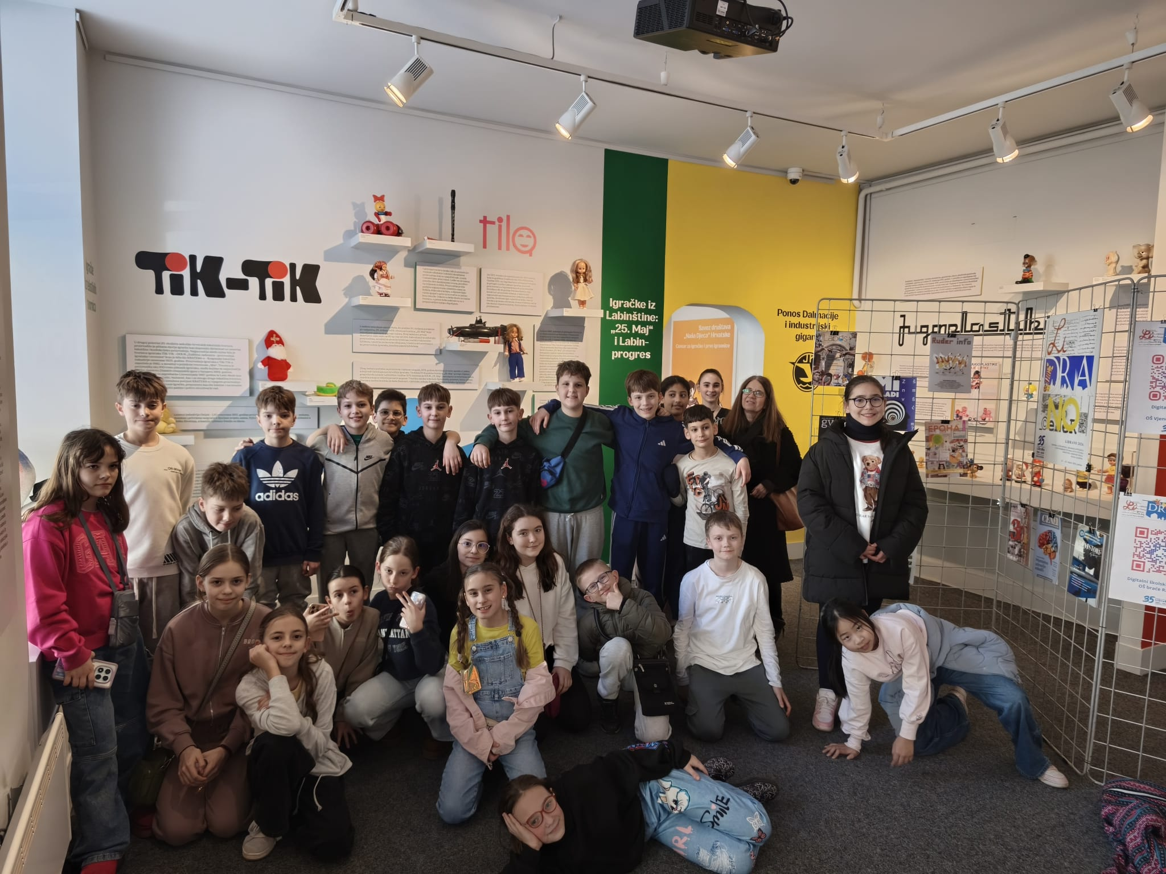

Slide 13
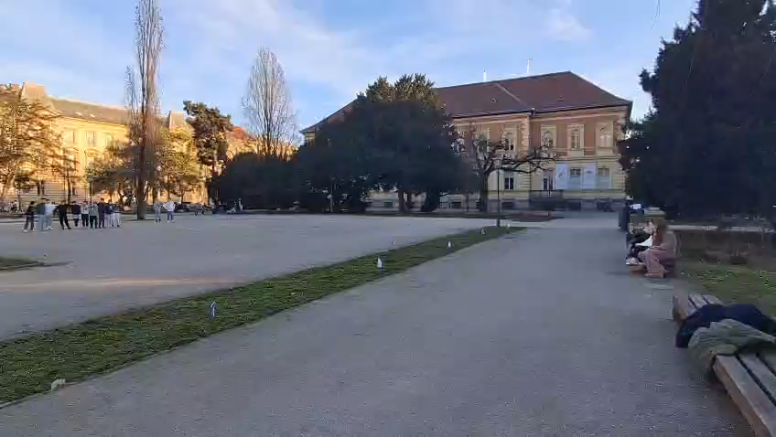
A onda igra na Strossmayerovom trgu

Slide 14
Josip Juraj Strossmayer (1815. - 1905.), jedan od najznačajnijih biskupa, političara i mecena, čiji se otac zvao Ivan Strossmayer. Josip Juraj Strossmayer je postao zapamćen kao ključna figura hrvatske povijesti i kulture (19.st.)

Slide 15
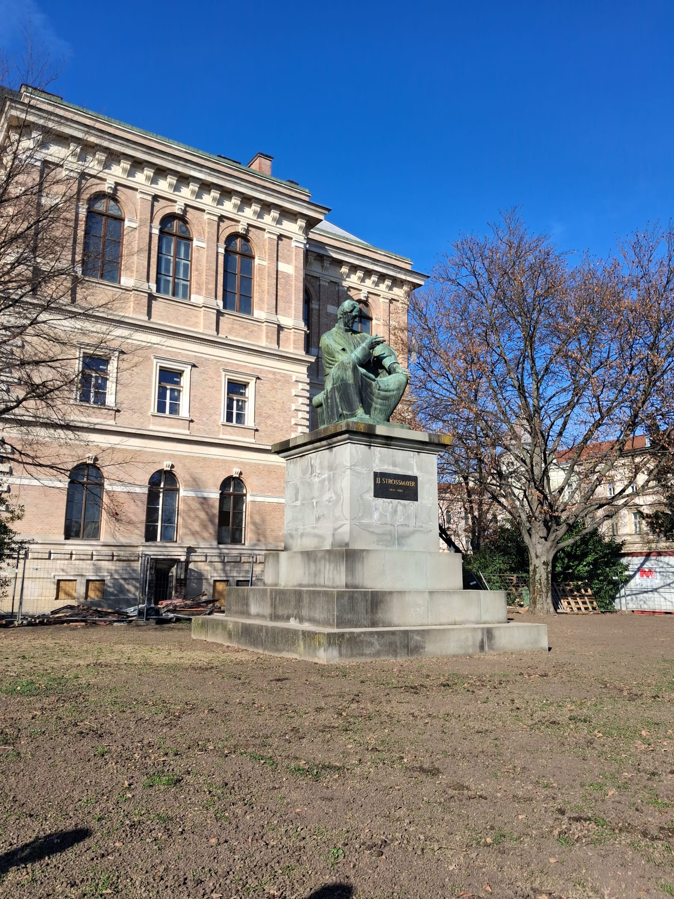

Slide 16
Andrija Medulić, poznat kao Andrea Schiavone ili Andrea Meldolla (1510. - 1563.) bio je jedan od najpoznatijih hrvatsko-talijanskih slikara i grafičara renesanse te istaktnuti predstavnik talijanskog manirizma. Rođen je u Zadru. U 16.st. Njegov rad obilježio je venecijsku umjetnost.

Slide 17
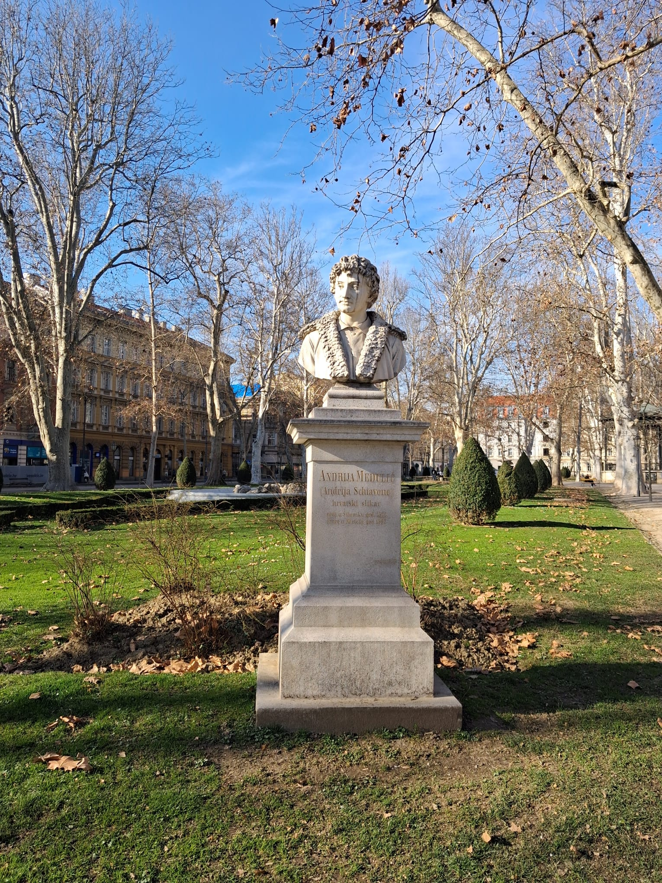
hhh
Na Zrinjevcu i okolo Strossmayerovog trga nalaze se puno bista poznatih osoba iz zagrebačke povijesti (pjesnici, slikari, pisci, znanstvenici…)

Slide 18
Purgerski rječnik
Neke od najpoznatijih zagrebačkih izraza svojedobno smo imali prilike čuti u popularnim domaćim serijama i filmovima kao što su "Tko pjeva zlo ne misli" i "Smogovci"
Zasigurno ste nekad čuli za "deklu", "rajnglu" ili vam je pak netko rekao da "začkomite" jer ćete dobiti po "frnjoklu", no znate li što svi ti izrazi znače? Neki od njih toliko su se ukorijenili u "purgerski rječnik" da ih se i danas može čuti u svakodnevnom govoru Zagrepčana. Neke pak nismo čuli već desetljećima jer su već pomalo pali u zaborav, a neke od najpoznatijih zagrebačkih izraza svojedobno smo imali prilike čuti u popularnim domaćim serijama i filmovima kao što su "Tko pjeva zlo ne misli" i "Smogovci". Riješite kviz i doznajte koliko ih vi možete prepoznati.

Slide 19
https://forms.cloud.microsoft/Pages/DesignPageV2.aspx?origin=NeoPortalPage&subpage=design&id=FvJamzTGgEurAgyaPQKQkekCPUYtTWhEjJSBxN05sSxUMEZLUzBNVjNDUlBIOFRLUkNQNkkwODhINC4u

Slide 20
Pronađite značenja ovih riječi u Purgerskom rječniku i zapišite njihova značenja.
Ajgenmahtec
Ajskafe
Apetitlih
Apšisati
Aufinger
Badecimer
Bajs
Bedinerica
Beštek

Slide 21
Betežan
Biflati
Bofl
Bremza
Canšteher
Ceker
Cendrati
Cipelcug
Cinkati

Slide 22
Cipelcug
Coprnica
Cucak
Cug
Cvikeri
Čagati
Črešnje
Čube
Čubiti

Slide 23
Čušpajz
Čvenk
Delati
Dibidus
Dihtati
Drosnuti
Escajg

Slide 24
Fabrika
Fajrunt
Fakin
Falšati
Farbati
Ferije
Fest
Ficlek
Fila
Fiskultura

Slide 25
Fakin
Falšati
Farbati
Ferije
Fest
Ficlek
Fila
Fiskultura

Slide 26
Fiškal
Forcimer
Foršpan
Fraj
Fruštik
Fulir
Furt
Fuš

Slide 27
Gablec
Gastarbajter
Gepek
Germa
Grincajg
Glancati
Grunt

Slide 28
Handrast
Haustor
Hercig
Hiža
Hofirati
Hohštapler
Kaslić
Kefa
Kiklja

Slide 29
Kištra
Klafrati
Klozet
Knap
Krampogača
Krigl
Landrati
Lavabo
Lojtre

Slide 30
Luftati
Luftmadrac
Maher
Miščafl
Mondiš
Morti
Naštimati
Navek

Slide 31
Nažigač
Nigdar
Noriti
Njurgati
Ofucati se
Otprti

Slide 32
Pajcek
Pajdaš
Partviš
Pišalonca
Pogleč
Pokefati se
Popevka
Pošlihtati
Pozabiti
Prezli
Puca
Pušlek

Slide 33
Repete
Reš
Rifljača
Rikverc
Rinčice
Rintati
Rolšuhati se
Runda
Rupček

Slide 34
Saft
Sličuke
Slinček
Strošek
Šajba
Šalabajzati
Šamrlek
Šaraf
Šarf
Šaum

Slide 35
Šeflja
Šekret
Šircl
Škarnicl
Šlamperaj
Šlapa
Šlauf
Šlifer
Šljaga
Šmajhlati se
Šmirgl papir

Slide 36
Šmuk
Šnicl
Špancirati se
Šparati
Špeceraj
Špenadl
Špotati
Šteker
Štenge
Štimung

Slide 37
Štruca
Šufnudl
Šuster
Tancati
Taška
Trabunjati
Traktur
Tunkati
Tutle

Slide 38
Ufurati se
Valer
Vikler
Viršli
Vudren
Vunderkind
Vura

Slide 39
Zaflekati se
Zatreskati se
Zbigecati se
Zdurati
Zgibati
Zgubidan
Ziheraš
Ziherung

Slide 40
Žicati
Žlabrati
Žlempati

Slide 41
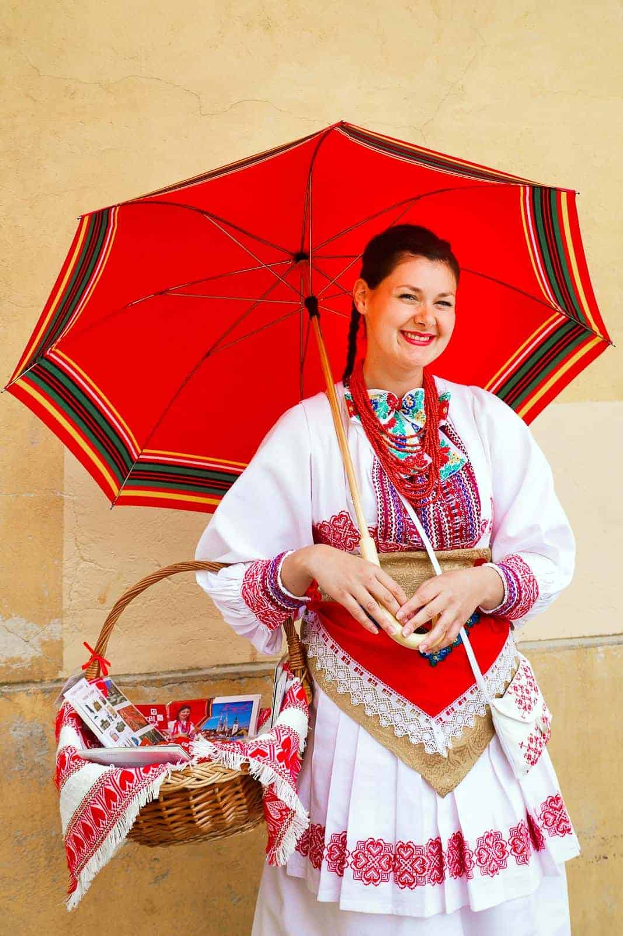
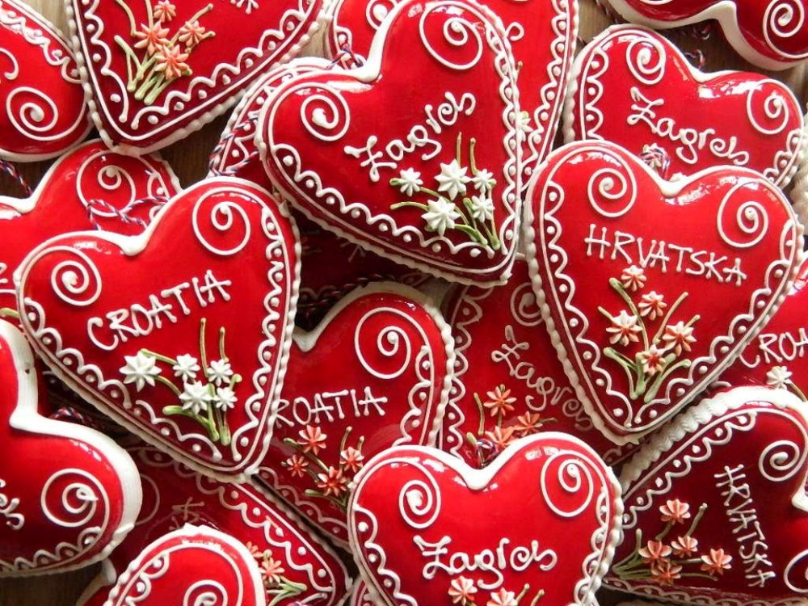
Budite mi svi gesund!

